Slide 1
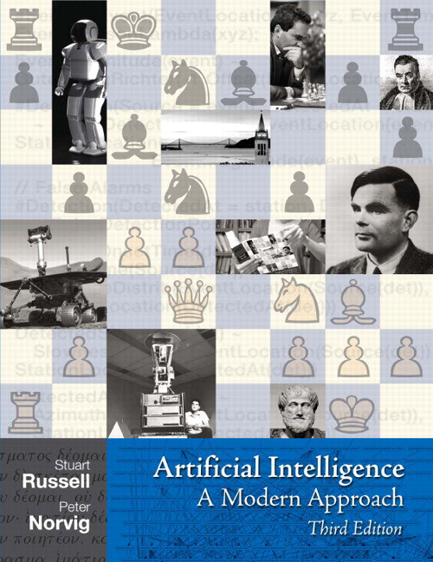
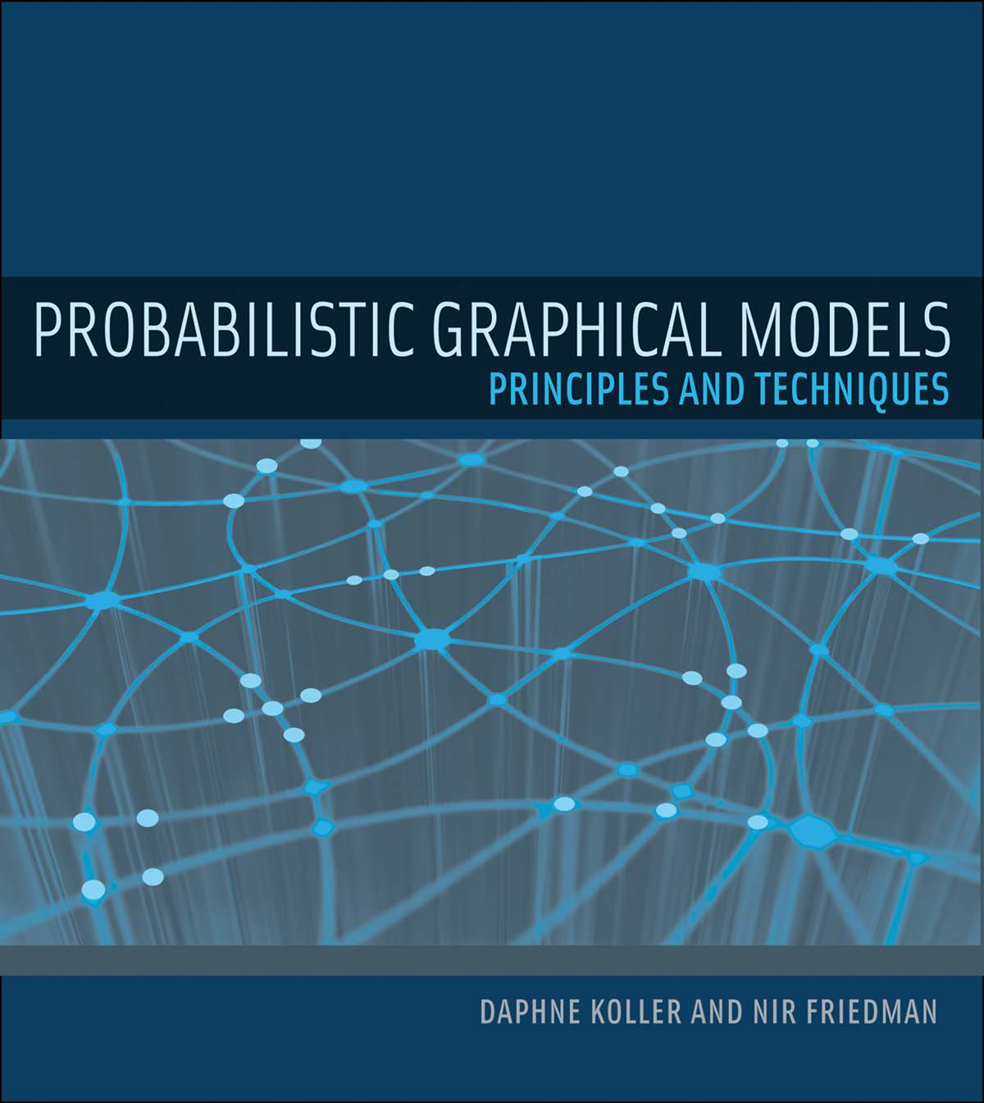
Einführung in die
Künstliche Intelligenz
Überblick
Tanya Braun
Arbeitsgruppe Data Science, Institut für Informatik

Slide 2
Organisatorisches: Vorlesung
Modul: Einführung in die Künstliche Intelligenz
  Modulnummer: INF-B-126
  3+1 SWS, 6 ECTS
Vorlesung:
Einführung in die Künstliche Intelligenz
  Fokus: Probabilistische graphische Modelle
Raum
  Hörsaal M 3

Slide 3
Organisatorisches: Termine & Zeitplan
Termine
  Montags, 16.15 – 17.45 Uhr
  Mittwochs, 12.15 – 13.45 Uhr
Übungen in etwa alle zwei Wochen
über 90 Minuten
Vorläufiger Zeitplan siehe unten
# | Mo |  | Mi
1 | 4.4. | Vorlesung | 6.4. | Repetitorium
2 | 11.4. | Vorlesung | 13.4. | Übung
3 | 18.4. | -- (Ostermontag) | 20.4. | Vorlesung
4 | 25.4. | Vorlesung | 27.4. | Übung
5 | 2.5. | Vorlesung | 4.5. | Vorlesung
6 | 9.5. | Vorlesung | 11.5. | Übung
7 | 16.5. | Vorlesung | 18.5. | Vorlesung
# | Mo |  | Mi
8 | 23.5. | Vorlesung | 25.5. | Übung
9 | 30.5. | Vorlesung | 1.6. | Vorlesung
10 | 6.6. | -- (Pfingstmontag) | 8.6. | -- (Ferien)
11 | 13.6. | Vorlesung | 15.6. | Übung
12 | 20.6. | Vorlesung | 22.6. | Vorlesung
13 | 27.6. | Vorlesung | 29.6. | Übung
14 | 4.7. | Vorlesung | 6.7. | Fragerunde

Slide 4
Organisatorisches: Übung
Übungsbetreuer: Sagad Hamid
Übungsblätter mit unterschiedlichen Aufgabentypen
  Textaufgaben
    Verständnis aufzeigen
    Zusammenhänge erklären
  Rechenaufgaben
    Verständnis stärken, Details begreifen
Ein Übungsblatt deckt im Schnitt drei Vorlesungen ab
  Erscheint zu Beginn der Vorlesungen, die es abdeckt
Erste Übung: 6.4.
  Repetitorium zu Wahrscheinlichkeitstheorie

Slide 5
Organisatorisches: Prüfung
≤20 Teilnehmende: Mündliche Prüfung
>20 Teilnehmende: Schriftliche Prüfung
  Datum: tba
Teilnahmebedingungen
  Prüfungsanmeldung

Slide 6
Inhaltliche Ziele
Einordnung bzgl. „Was macht KI aus?“
  Agent als Abstraktion eines intelligenten Systems, das in einer Umwelt handelt
Umsetzung eines Agenten mittels probabilistischer graphischer Modelle (PGMs)
  PGMs zur Repräsentation der Wissens bzw. der Umwelt
    Modelltypen: Statisch, temporal, entscheidungstheoretisch
  Lernalgorithmen um aus Beobachtungen aus der Umwelt ein PGM zu lernen
    Daten: vollständig, nicht vollständig
    Struktur: bekannt, unbekannt
  Inferenzalgorithmen zur Anfragebeantwortung auf PGMs
    Fragen zur Wahrscheinlichkeit von Ereignissen, zum wahrscheinlichsten Zustand der Umwelt, zur Entwicklung über die Zeit, zur besten Aktion
    Inferenz: Exakt, approximativ

Slide 7
Lernergebnisse
KI im Allgemeinen
  Fähigkeit Problemstellungen (und aktuelle Forschungsarbeiten) hinsichtlich ihrer Einordnung in den KI-Kontext zu beurteilen
  Verständnis des Umfangs und der Schwere des Problems der Umsetzung von KI
    Aufgezeigt anhand der Umsetzung eines Agenten mittels PGMs
PGMs im Speziellen
  Verständnis der theoretischen Grundlagen von PGMs und ihren Algorithmen
  Verständnis der Möglichkeiten und Einschränkungen der PGMs und ihren Algorithmen
  Fähigkeit PGMs aufzustellen bzw. ein gegebenes PGM zu beurteilen
  Fähigkeit die Algorithmen auf gegebene Modelle zum Problemlösen anzuwenden
Meta-Ebene: Neue komplexe Zusammenhänge erarbeiten können, Zugang zu englischer Literatur des Themas finden

Slide 8
Literatur
Artificial Intelligence – A Modern Approach (3. Auflage; kurz AIMA)
  Stuart Russell, Peter Norvig
  Deutsche Übersetzung: Künstliche Intelligenz – Ein moderner Ansatz
  (kurz AIMAde)
  Genutzte Inhalte:
    Kap. 2 (KI + Agenten)
    Kap. 13-16, 20 (Unsicheres
    Wissen & Folgern, Lernen)
Probabilistic Graphical Models – Principles and Techniques (kurz PGM)
  Daphne Koller, Nir Friedman
  Soweit mir bekannt, keine deutsche Übersetzung (außer in diesen Folien)
  Genutzte Inhalte (voraussichtlich):
    Kap. 3-4, 6.2 (Modelle)
    Kap. 9, 10, (11), 12, (13),
    15 (Inferenz)
    Kap. 17-20 (Lernen)
    Kap. (21), 22, 23
    (Entscheidungsfindung)
Beschreibungen etwas knapp,
daher mit PGM unterfüttert
https://mitpress.mit.edu/books/probabilistic-graphical-models
http://aima.cs.berkeley.edu

Slide 9
Grundlagen
Wahrscheinlichkeitstheorie
  Zufallsvariablen
  Wahrscheinlichkeitsverteilungen
  Kettenregel, Bayes‘sche Regel
  (Bedingte) Unabhängigkeiten
  Anfragen
Repetitorium am 6.4.
Graphen
  Knoten, Kanten, gerichtet, ungerichtet
  Subgraph, vollständig, Clique, maximal
  Pfad, Zyklus
  Zusammenhang, Baum, Polytree
Relationale Algebra
  Projektion
  Selektion
  (Natürlicher) Join
Am Ende dieses Foliensatzes
Wahrscheinlichkeitstheorie & Graphen:
Siehe auch Kap. 2 im PGM Buch

Slide 10
Inhalte (vorläufig)
Künstliche Intelligenz & Agenten
  Agentenabstraktion, Rationalität
  Aufgabenumgebung
Episodische PGMs
  Gerichtetes Modell: Bayes Netze (BNs)
  Ungerichtete Modelle
Exakte Inferenz in episodischen PGMs
  Wahrscheinlichkeits- und Zustandsanfragen
  Direkt auf den Modellen, mittels Hilfsstrukturen
Approximative Inferenz in episodischen PGMs
  Wahrscheinlichkeitsanfragen
  Deterministische, stochastische Algorithmen
Lernalgorithmen für episodische PGMs
  Bei (nicht) vollständigen Daten, (un)bekannter Struktur
Sequentielle PGMs und Inferenz
  Dynamische BNs, Hidden-Markov-Modelle
  filtering / prediction / hindsight Anfragen, wahrscheinlichste Zustandssequenz
  Exakter, approximativer Algorithmus
Entscheidungstheoretische PGMs
  Präferenzen, Nutzenprinzip
  PGMs mit Entscheidungs- und Nutzenknoten
  Berechnung der besten Aktion (Aktionssequenz)
Abschlussbetrachtungen
Reihenfolge der Themen 2-7 ergibt sich aus Thema 1: „Künstliche Intelligenz & Agenten“

Slide 11
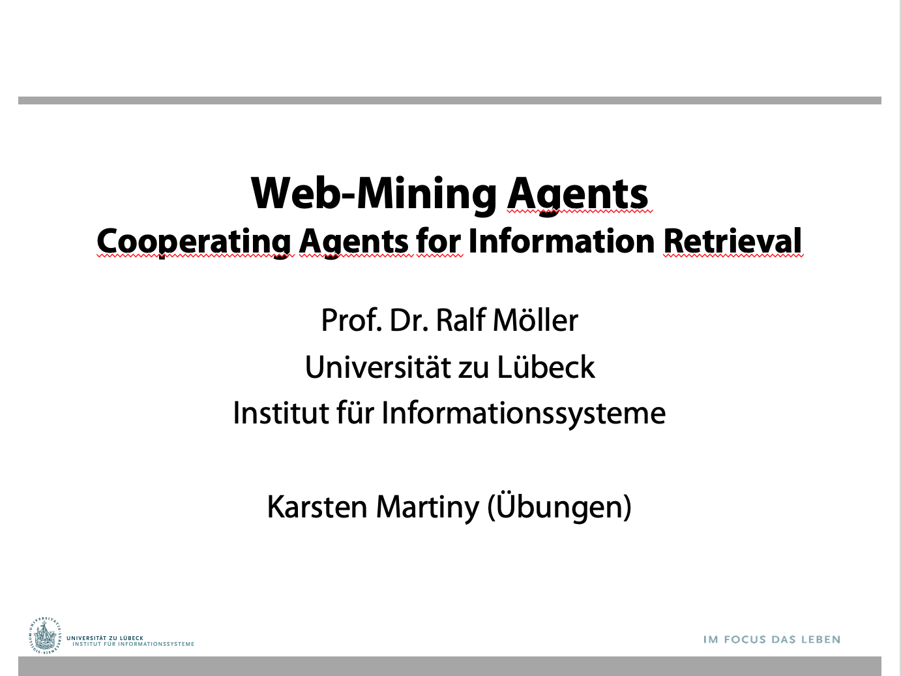
Danksagung
Folien basieren teilweise auf Folien zusammengestellt von Ralf Möller aus Material zur Verfügung gestellt von Lise Getoor, Jean-Claude Latombe, Daphne Koller und Stuart Russell
Vielen Dank an alle!

Slide 12
Hinweis
Die Vorlesung ist neu (und damit auch die Folien und die Übungsaufgaben)!
Was heißt das?
  Es können sich kurzfristig noch einmal Dinge im inhaltlichen Aufbau ändern
    Der momentane Aufbau ist schlüssig, kann sich aber als zu ehrgeizig in Hinblick auf die verfügbare Zeit erweisen
  Die Folien und Übungsblätter werden trotz größtmöglicher Sorgfalt Tippfehler beinhalten
  Darstellungen, die mir zum Zeitpunkt des Bauens der Folien als sinnvoll erschienen, können sich als nicht hilfreich in der Vorlesung herausstellen
Wenn Sie Fehler finden oder Vorschläge zur besseren Darstellung haben, geben Sie gern Bescheid!

Slide 13









Grundlagen
CourseNo | Dept
CS1310 | CS
CS3320 | CS
MATH2410 | MATH
Dept
CS
MATH
$$π_{Dept}$$
$$v_{a}$$
$$v_{a}$$
$$v_{b}$$
$$v_{c}$$
Kurze Wiederholung zu
Graphentheorie
Relationale Algebra
$$v_{b}$$
$$v_{c}$$
$$v_{d}$$
$$v_{d}$$

Slide 14
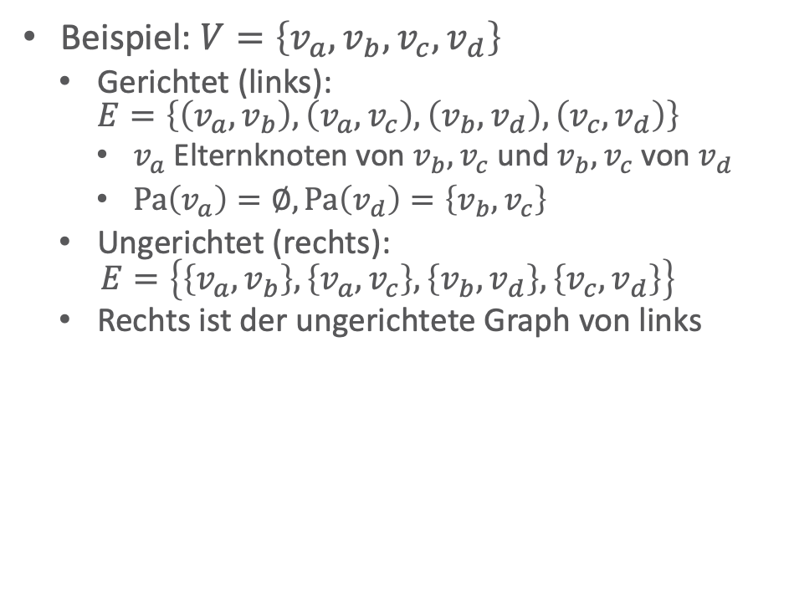


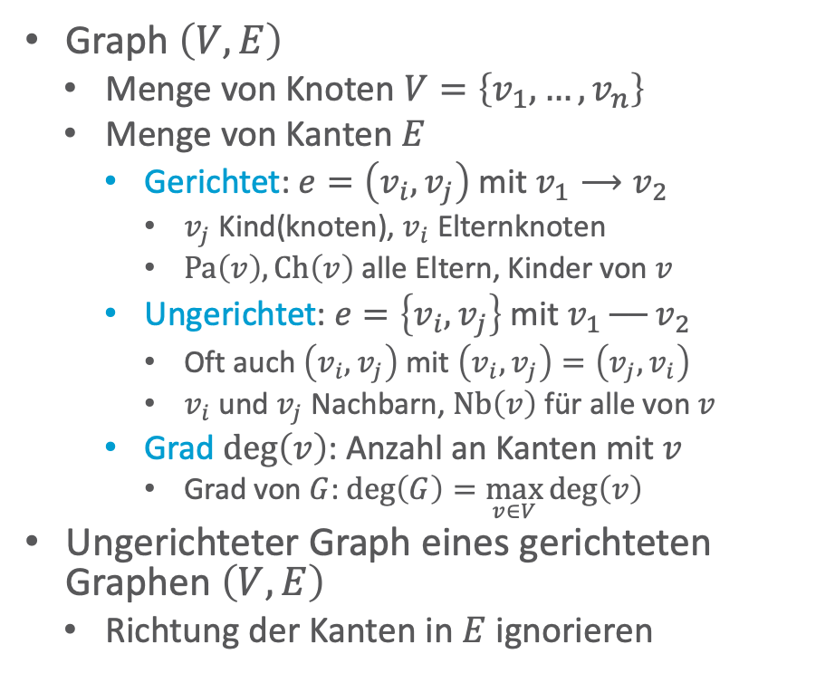



Bevor es losgeht... Aus der Vorlesung Diskrete Strukturen: Graphen
$$deg\left(G\right)= ?$$
Graph $\left(V,E\right)$
  Menge von Knoten $V=\left\{v_{1},…,v_{n}\right\}$
  Menge von Kanten $E$
    Gerichtet: $e=\left(v_{i},v_{j}\right)$ mit $v_{1}⟶v_{2}$
      $v_{j}$ Kind(knoten), $v_{i}$ Elternknoten
          $Pa\left(v\right), Ch\left(v\right)$ alle Eltern, Kinder von $v$
    Ungerichtet: $e=\left\{v_{i},v_{j}\right\}$ mit $v_{1} \text{⎯⎯} v_{2}$
      Oft auch $\left(v_{i},v_{j}\right)$ mit $\left(v_{i},v_{j}\right)=\left(v_{j},v_{i}\right)$
      $v_{i}$ und $v_{j}$ Nachbarn, $Nb\left(v\right)$ für alle von $v$
    Grad $deg\left(v\right)$: Anzahl an Kanten mit $v$
      Grad von $G$: $deg\left(G\right)=\max_{v∈V}{deg\left(v\right)}$
Ungerichteter Graph eines gerichteten Graphen $\left(V,E\right)$
  Richtung der Kanten in $E$ ignorieren
Beispiel: $V=\left\{v_{a},v_{b},v_{c},v_{d}\right\}$
  Gerichtet (links):
  $E=\left\{\left(v_{a},v_{b}\right), \left(v_{a},v_{c}\right), \left(v_{b},v_{d}\right), \left(v_{c},v_{d}\right)\right\}$
    $v_{a}$ Elternknoten von $v_{b},v_{c}$ und $v_{b},v_{c}$ von $v_{d}$
    $Pa\left(v_{a}\right)=∅,Pa\left(v_{d}\right)=\left\{v_{b},v_{c}\right\}$
  Ungerichtet (rechts):
  $E=\left\{\left\{v_{a},v_{b}\right\}, \left\{v_{a},v_{c}\right\}, \left\{v_{b},v_{d}\right\}, \left\{v_{c},v_{d}\right\}\right\}$
  Rechts ist der ungerichtete Graph von links
$$v_{a}$$
$$v_{a}$$
$$v_{b}$$
$$v_{c}$$
$$v_{b}$$
$$v_{c}$$
$$v_{d}$$
$$v_{d}$$
In der Vorlesung konzentrieren wir uns auf Graphen, die entweder nur gerichtete oder nur ungerichtete Kanten haben

Slide 15


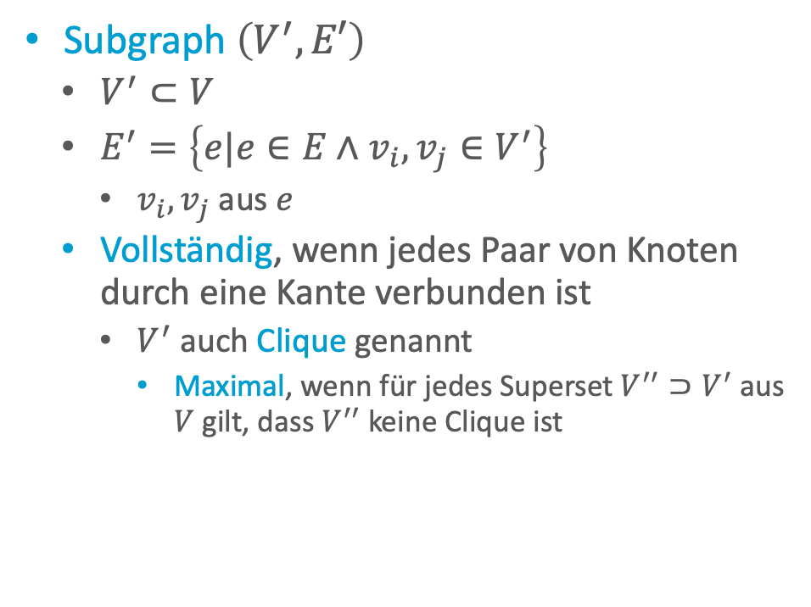






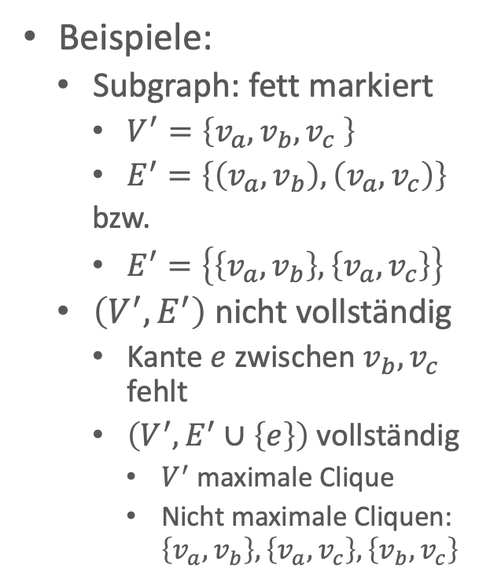

Bevor es losgeht... Aus der Vorlesung Diskrete Strukturen: Graphen
$\left(V^{′}, E^{′}\right)$ vollständig?
Subgraph $\left(V^{′},E′\right)$
  $V^{′}⊂V$
  $E^{′}=\left\{e|e∈E∧v_{i},v_{j}∈V^{′}\right\}$
    $v_{i},v_{j}$ aus $e$
  Vollständig, wenn jedes Paar von Knoten durch eine Kante verbunden ist
    $V^{′}$ auch Clique genannt
      Maximal, wenn für jedes Superset $V^{′′}⊃V^{′}$ aus $V$ gilt, dass $V^{′′}$ keine Clique ist
Beispiele:
  Subgraph: fett markiert
    $V^{′}=\left\{v_{a},v_{b},v_{c} \right\}$
    $E^{′}=\left\{\left(v_{a},v_{b}\right), \left(v_{a},v_{c}\right)\right\}$
    bzw.
    $E^{′}=\left\{\left\{v_{a},v_{b}\right\}, \left\{v_{a},v_{c}\right\}\right\}$
  $\left(V^{′},E^{′}\right)$ nicht vollständig
    Kante $e$ zwischen $v_{b},v_{c}$ fehlt
    $\left(V^{′},E^{′}∪\left\{e\right\}\right)$ vollständig
      $V^{′}$ maximale Clique
      Nicht maximale Cliquen: $\left\{v_{a},v_{b}\right\}, \left\{v_{a},v_{c}\right\},\left\{v_{b},v_{c}\right\}$
$$v_{a}$$
$$v_{b}$$
$$v_{c}$$
$$v_{d}$$
$$v_{a}$$
$$v_{b}$$
$$v_{c}$$
$$v_{d}$$
Notes:
$\left(v_{b},v_{c}\right)$ könnte auch $\left(v_{c},v_{b}\right)$ sein

Slide 16
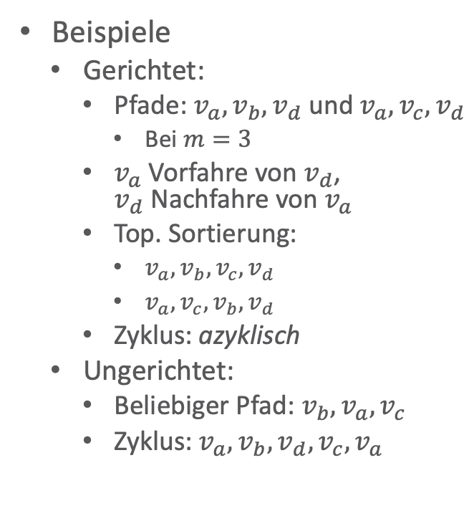
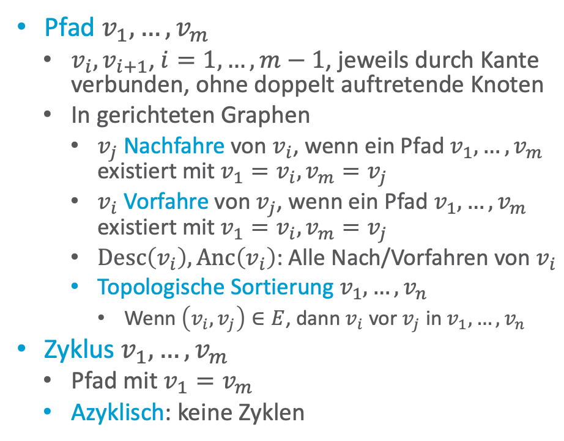
Bevor es losgeht... Aus der Vorlesung Diskrete Strukturen: Graphen
Pfad $v_{1},…,v_{m}$
  $v_{i},v_{i+1}$, $i=1,…,m−1$, jeweils durch Kante verbunden, ohne doppelt auftretende Knoten
  In gerichteten Graphen
    $v_{j}$ Nachfahre von $v_{i}$, wenn ein Pfad $v_{1},…,v_{m}$ existiert mit $v_{1}=v_{i}, v_{m}=v_{j}$
    $v_{i}$ Vorfahre von $v_{j}$, wenn ein Pfad $v_{1},…,v_{m}$ existiert mit $v_{1}=v_{i}, v_{m}=v_{j}$
    $Desc\left(v_{i}\right),Anc\left(v_{i}\right)$: Alle Nach/Vorfahren von $v_{i}$
    Topologische Sortierung $v_{1},…,v_{n}$
      Wenn $\left(v_{i},v_{j}\right)∈E$, dann $v_{i}$ vor $v_{j}$ in $v_{1},…,v_{n}$
Zyklus $v_{1},…,v_{m}$
  Pfad mit $v_{1}=v_{m}$
  Azyklisch: keine Zyklen
Beispiele
  Gerichtet:
    Pfade: $v_{a},v_{b},v_{d}$ und $v_{a},v_{c},v_{d}$
      Bei $m=3$
    $v_{a}$ Vorfahre von $v_{d}$,
    $v_{d}$ Nachfahre von $v_{a}$
    Top. Sortierung:
      $v_{a},v_{b},v_{c},v_{d}$
      $v_{a},v_{c},v_{b},v_{d}$
    Zyklus: azyklisch
  Ungerichtet:
    Beliebiger Pfad: $v_{b},v_{a},v_{c}$
    Zyklus: $v_{a},v_{b},v_{d},v_{c},v_{a}$
$$v_{a}$$
$$v_{b}$$
$$v_{c}$$
$$v_{d}$$
$$v_{a}$$
$$v_{b}$$
$$v_{c}$$
$$v_{d}$$
Achtung: Definitionen im PGM Buch leicht anders.

Slide 17
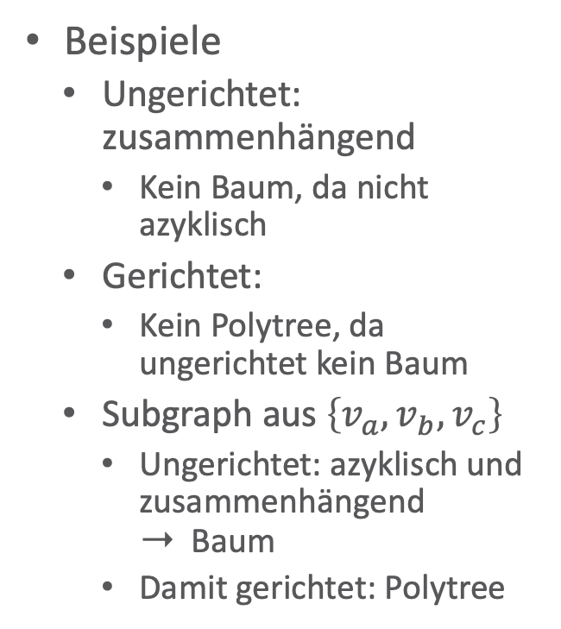
Bevor es losgeht... Aus der Vorlesung Diskrete Strukturen: Graphen
Hier nur für ungerichtete Graphen genutzt:
Zusammenhängend
  Jeder Knoten ist mit jedem anderen Knoten durch einen Pfad verbunden
Baum
  Azyklisch und zusammenhängend
__
Polytree
  Gerichteter azyklischer Graph, dessen ungerichteter Graph ein Baum ist
Beispiele
  Ungerichtet: zusammenhängend
    Kein Baum, da nicht azyklisch
  Gerichtet:
    Kein Polytree, da ungerichtet kein Baum
  Subgraph aus $\left\{v_{a},v_{b},v_{c}\right\}$
    Ungerichtet: azyklisch und zusammenhängend
    ➝ Baum
    Damit gerichtet: Polytree
$$v_{a}$$
$$v_{b}$$
$$v_{c}$$
$$v_{d}$$
$$v_{a}$$
$$v_{b}$$
$$v_{c}$$
$$v_{d}$$
Notes:
Zusammenhängend in gerichteten Graphen: Nomenklatur nicht eindeutig
(schwach) zusammenhängend: ungerichteter Graph zusammenhängend
zusammenhängend vom Knoten v aus: jeder andere Knoten durch gerichteten Pfad erreichbar
(stark) zusammenhängend: von jedem zu jedem Knoten ein gerichteter Pfad (dann nicht zyklenfrei!)

Slide 18

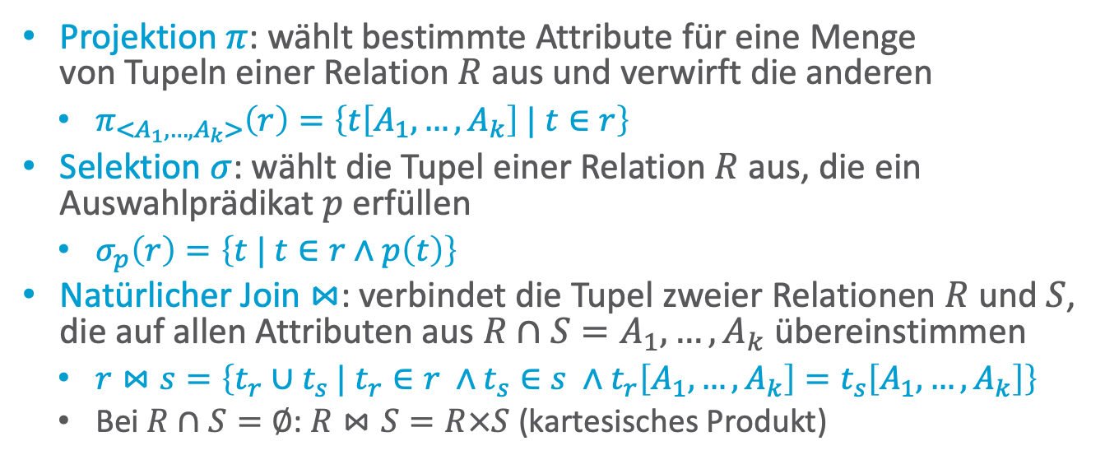


Bevor es losgeht... Aus der Vorlesung Datenbanken: Relationale Algebra
Projektion $π$: wählt bestimmte Attribute für eine Menge
von Tupeln einer Relation $R$ aus und verwirft die anderen
  $π_{<A_{1},…,A_{k}>}\left(r\right)=\left\{t\left[A_{1},…,A_{k}\right] | t∈r\right\}$
Selektion $σ$: wählt die Tupel einer Relation $R$ aus, die ein Auswahlprädikat $p$ erfüllen
  $σ_{p}\left(r\right)=\left\{t | t∈r∧p\left(t\right)\right\}$
Natürlicher Join $⋈$: verbindet die Tupel zweier Relationen $R$ und $S$, die auf allen Attributen aus $R∩S=A_{1}, …, A_{k}$ übereinstimmen
  $r⋈s=\left\{t_{r}∪t_{s} | t_{r}∈r ∧t_{s}∈s ∧t_{r}\left[A_{1}, …, A_{k}\right]=t_{s}\left[A_{1}, …, A_{k}\right]\right\}$
  Bei $R∩S=∅$: $R⋈S=R×S$ (kartesisches Produkt)
CourseNo | Dept
CS1310 | CS
CS3320 | CS
MATH2410 | MATH
Dept
CS
MATH
$$π_{Dept}$$
CourseNo | Dept
CS1310 | CS
CS3320 | CS
MATH2410 | MATH
CourseNo | Dept
MATH2410 | MATH
$$σ_{Dept=MATH}$$
Für uns heißt das später:
Attribut = Zufallsvariable
Relation = Verteilung / Faktor über Zufallsvariablen
Tupel = Eingabewerte / Werte der Zufallsvariablen
CourseNo | Dept
CS1310 | CS
CS3320 | CS
MATH2410 | MATH
CourseNo | Instructor
CS1310 | Anderson
CS3320 | Knuth
CourseNo | Dept | Instructor
CS1310 | CS | Anderson
CS3320 | CS | Knuth
$$⋈$$

Slide 19
Zwischenzusammenfassung: Grundlagen
Graphen
Relationale Algebra
Knoten und Kanten
  Kanten: gerichtet, ungerichtet
  Grad
(Vollständige) Subgraphen
  (Maximale) Cliquen
Pfade, Zyklen
  Vorfahre, Nachfahre, topologische Sortierung
Zusammenhängend
  Baum, Polytree
Selektion
Projektion
(Natürlicher) Join
  Kartesisches Produkt
Wiederholung Wahrscheinlichkeitstheorie in der ersten Übung

Slide 20
Inhalte (vorläufig)
Künstliche Intelligenz & Agenten
  Agentenabstraktion, Rationalität
  Aufgabenumgebung
Episodische PGMs
  Gerichtetes Modell: Bayes Netze (BNs)
  Ungerichtete Modelle
Exakte Inferenz in episodischen PGMs
  Wahrscheinlichkeits- und Zustandsanfragen
  Direkt auf den Modellen, mittels Hilfsstrukturen
Approximative Inferenz in episodischen PGMs
  Wahrscheinlichkeitsanfragen
  Deterministische, stochastische Algorithmen
Lernalgorithmen für episodische PGMs
  Bei (nicht) vollständigen Daten, (un)bekannter Struktur
Sequentielle PGMs und Inferenz
  Dynamische BNs, Hidden-Markov-Modelle
  filtering / prediction / hindsight Anfragen, wahrscheinlichste Zustandssequenz
  Exakter, approximativer Algorithmus
Entscheidungstheoretische PGMs
  Präferenzen, Nutzenprinzip
  PGMs mit Entscheidungs- und Nutzenknoten
  Berechnung der besten Aktion (Aktionssequenz)
Abschlussbetrachtungen

